Slide 1

乐理基础知识
——随便聊聊
XJTU原创音乐社 Xary

Slide 2
-关于社课
-学习乐理的目的
-需要掌握到什么程度？

Slide 3
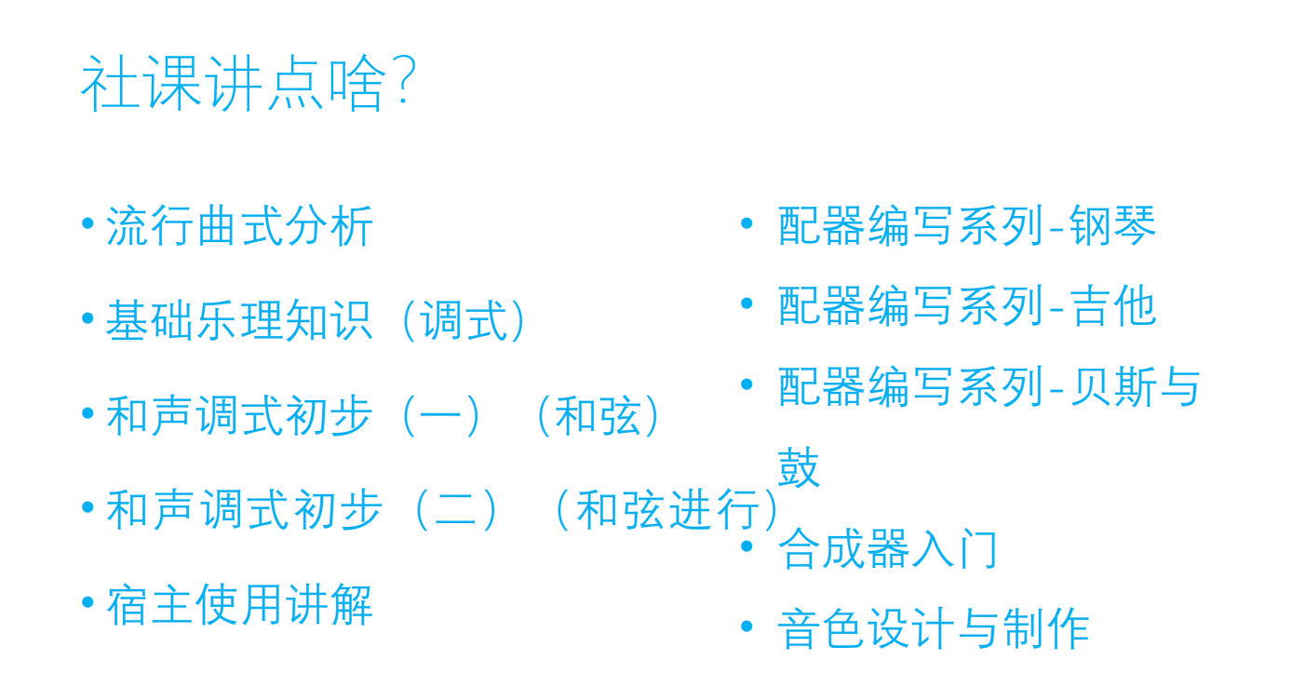

Slide 4
Agenda
一、音阶
二、音程
三、和声构成
四、调式调性

Slide 5
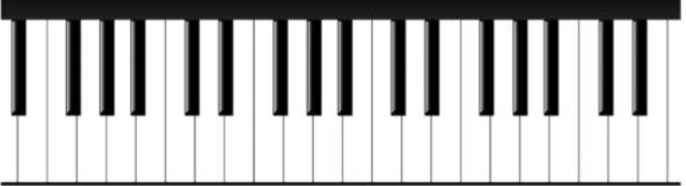
1 2 3 4 5 6 7
C D E F G A B
do re mi fa so la si
I II III IV V VI VII
简谱记法（1=C）
音名（绝对）
唱名（1=C）
级数（1=C）
C自然大调音阶
（在调式调性中涉及）

Slide 6
C#/D^{b}
↓
1 2 3 4 5 6 7
C D E F G A B
升：#
降：b

Slide 7
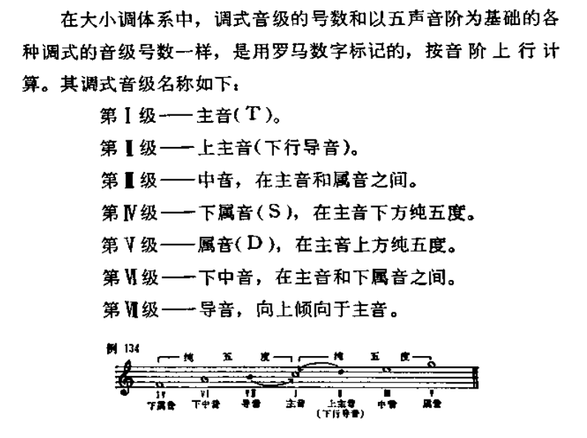
正音级：I IV V（T S D）
副音级：II III VI VII
稳定音级：I III V（在主和弦上稳定）
不稳定音级：II IV VI VII
不稳定音级会不同程度地倾向于稳定音级

Slide 8
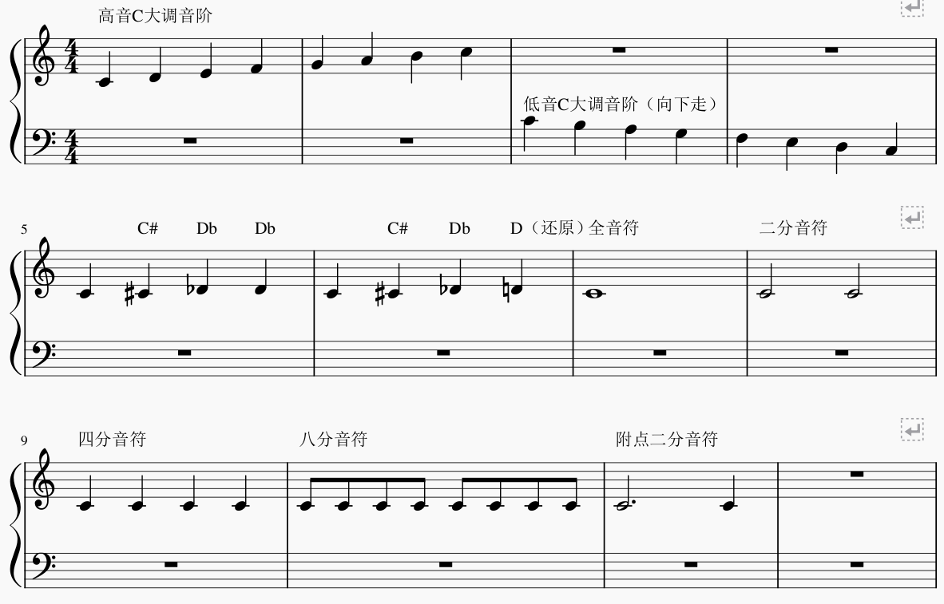
高音谱号
低音谱号

Slide 9

音程：两个音高之间的距离
下方音称为根音，上方音称为冠音
音程以 度 为单位，一线/一间为一度

Slide 10


同时奏响——和声音程
顺次奏响——旋律音程
音程转位
————————>

Slide 11
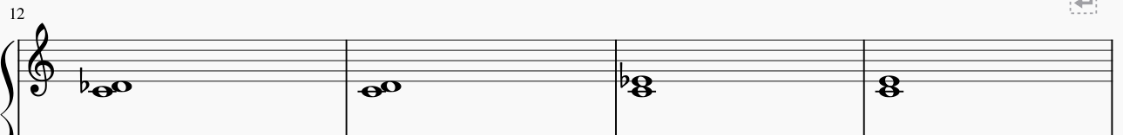
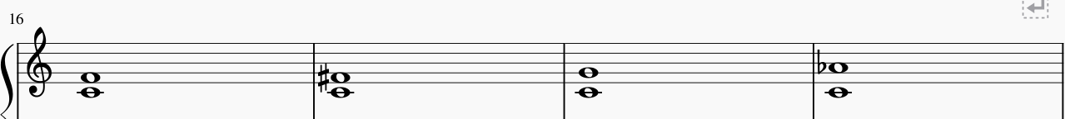
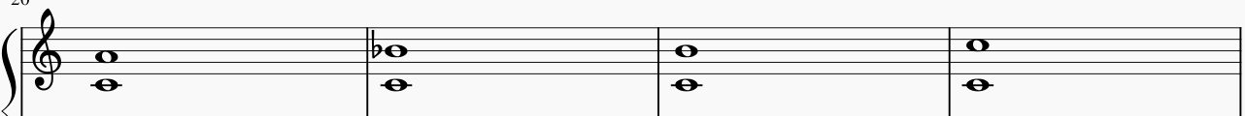
小二度（半音） 大二度（全音） 小三度 大三度
纯四度 增四度（减五度） 纯五度 小六度
大六度 小七度 大七度 纯八度

Slide 12

音程的协和度（紧张程度）
完全协和音程
-纯一度、纯四度、纯五度、纯八度
不完全协和音程
-大小三度、大小六度
不协和音程
-大小二度、大小七度、增四度/减五度（三全音）

Slide 13

和弦：三个及以上的音同时奏响
-柱式和弦：同时弹奏和弦的构成音
-分解和弦：将和弦的构成音分解开，分别弹奏
-半分解和弦：柱式和弦和分解和弦的结合（或者说是过渡）
C大三和弦
与音程一样，和弦的最低音称为根音；
如果把其他构成音转到下方作为根音，称为和弦转位

Slide 14




三和弦
-大三和弦
-小三和弦
-减三和弦
-增三和弦
大三和弦
小三和弦
减三和弦
增三和弦

Slide 15



七和弦
大小七和弦
大（大）七和弦
-大七和弦
-小七和弦
-减七和弦
-半减七和弦
小大七和弦
小（小）七和弦
半减七和弦
减七和弦

Slide 16
C D E F G A B C
全 全 半 全 全 全 半
C自然大调
A B C D E F G A
全 半 全 全 半 全 全
a自然小调
和声小调：VII级升高一个半音
a和声小调：A B C D E F #G A
C自然大调：C D E F G A B
C和声大调：C D E F G bA B
C旋律大调（下行）：C D E F G bA bB
c自然小调： C D bE F G bA bB
c和声小调： C D bE F G bA B
c旋律小调（上行）： C D bE F G A B
显然，III级音可以确定大/小调
主音
C D E F G A B C D E F G A B C

